Slide 1
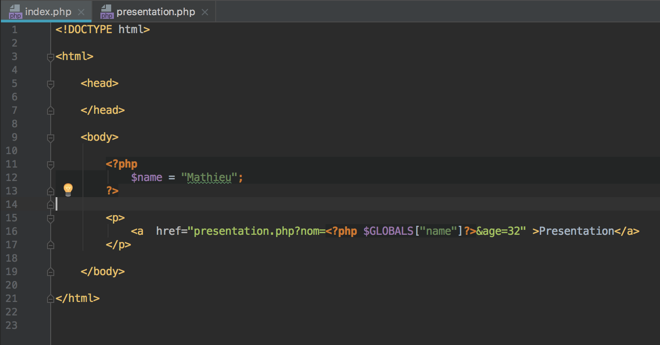
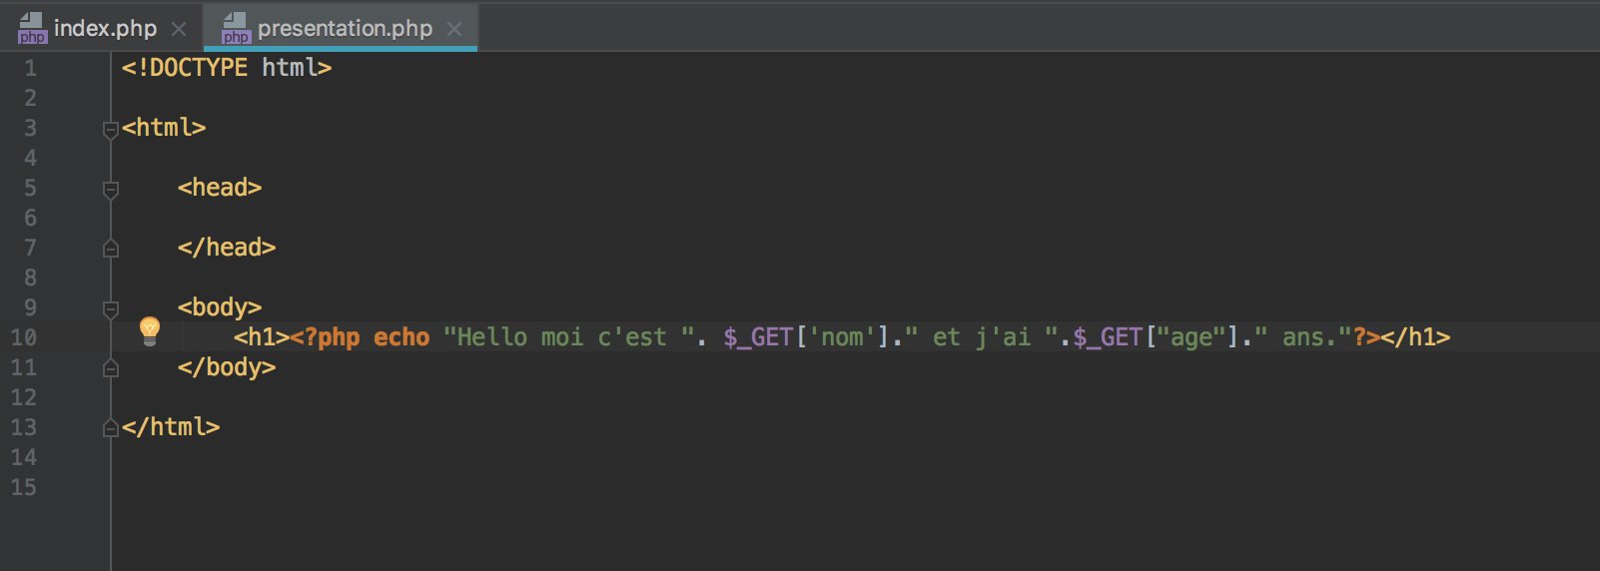
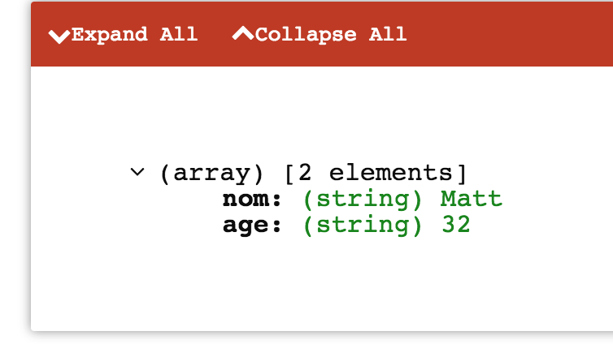
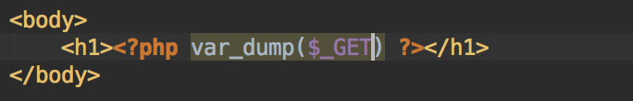
Get permet de faire passer des informations de pages en pages grâce à l’url
information passé par l’URL
Le dump de $_GET appeler dans le fichier présentation.php nous montre bien qu’il contient nos infos.

